Slide 1
LA SARDINE
Garance
CM1 c

Slide 2
La sardine
- C’est un poisson, voisin du hareng, de la famille des clupéidés.
- Son dos est bleu vert et son ventre argenté avec des écailles sessiles.
- Elle mesure environ 20 centimètres
- Elle se nourrit de plancton, d’œufs et de larves et de crustacés.
Description

Slide 3
Lieu et mode de vie
- La sardine vit en Méditerranée et dans presque tout l’Atlantique.
- Elle évolue au large, au sein de bancs parfois très compacts, entre 10 et 50 m sous la surface.

Slide 4
Etymologie : Sardaigne
- Le mot sardine provient de la Sardaigne.
- La Sardaigne est une île de la Méditerranée, appartenant à l’Italie et située sous la Corse.

Slide 5
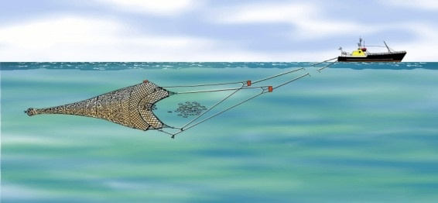
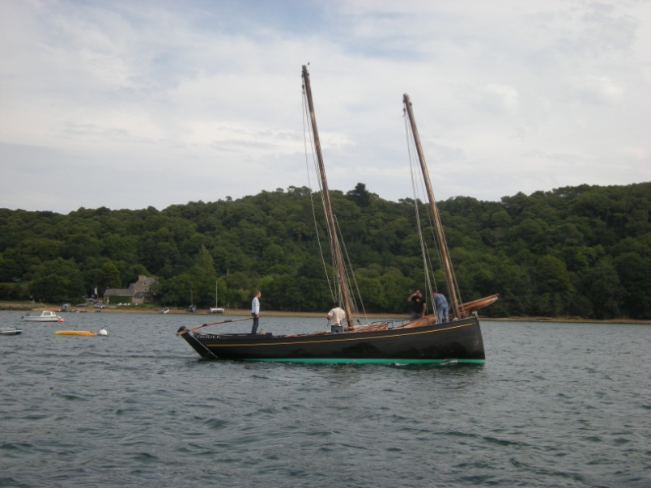
La pêche
la pêche à la sardine remonte à la Préhistoire.
on utilise des chaluts pélagiques c’est-à-dire un grand filet tiré par un bateau.
victime de surpêche son nombre a diminué au XXème siècle, par exemple au large de la France (Bretagne).
si elle disparaissait cela pourrait entrainer la mort de certaines zones marines.

Slide 6
Gastronomie
- Bonne pour la santéla sardine est très bonne à manger, on peut la déguster à l’huile, au barbecue ou en tourte.
- elle est bonne aussi pour la santé : elle contient des protéines, d’importante quantité de vitamines : des vitamines B 12, de la vitamine D mais aussi du sélénium et du phosphore.

Slide 7
La sardine
Expression : il existe une expression : « être serrés comme des sardines ».

Slide 8

On peut aussi la chanter :
PATRICK SÉBASTIEN

Slide 9
La sardine
Sources
dictionnaire Petit Larousse illustré 2017
Wikipédia

Slide 10
La sardine
QUIZZ
Combien mesure une sardine ?
Où vit la sardine ?
Comment pêche-t-on les sardines ?
Comment peut-t-on manger les sardines ?
Quelle est l’expression qu’on utilise et qui parle des sardines ?

